Slide 1
VALUTNI SVOP
ZAŠTITA OD VALUTNOG RIZIKA
17. mart 2021.

Slide 2
Sadržaj:
Šta je valutni rizik
Šta je valutni svop
Primeri
Valutni svop- prednosti i nedostaci

Slide 3
Šta je valutni rizik/ Šta je valutni svop
Valutni rizik je verovatnoća da će promene u tržišnim kursevima negativno uticati na profit kompanije
Da bi izbegla valutni rizik, kompanija ima na raspolaganju brojne proizvode i rešenja za zaštitu od neizvesnosti kretanja kurseva na tržištu. Jedan od proizvoda za zaštitu od valutnog rizika kompanije je Valutni svop.
Valutni svop je proizvod gde klijent sa bankom ugovara istovremeno kupovinu i prodaju jedne valute za drugu na dva razlicita datuma po unapred dogovorenim i fiksiranim kursevima.
Svop je namenjen klijentima koji žele da zaštite svoje valutne pozicije (zaštita od promene kursa), kao i u cilju upravljanja tokovima priliva/odliva deviznih i dinarskih sredstava.
Ovim proizvodom klijent može da proda(zameni) valutu koju trenutno ima viška za drugu valutu koja mu je potrebna uz istovremeno ugovaranje povraćaja(kupovine) valute koju je prethodno prodao na ugovoreni datum u buducnosti (do max 1 godine), po unapred ugovorenim fiksiranim kursevima.

Slide 4
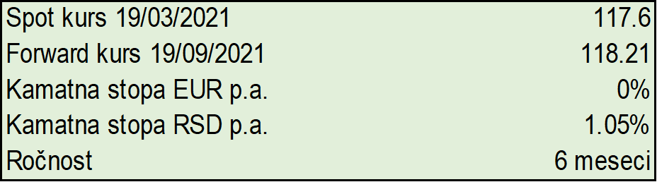
Primer
Klijent ima 1mio EUR na računu i želi da se zaštiti od promene kursa u narednih 6 meseci a pri tom su mu neophodna dinarska sredstva za tekuće poslovanje.
Klijent prodaje banci 1mio EUR a istovremeno se obavezuje da kupi 1mio EUR sa valutom 6 meseci.
Kurs po kome klijent prodaje EUR i potom iste i kupuje zavisi od trenutnog tržišnog kursa i trenutnih kamatnih stopa valuta koje su predmet valutnog svopa, kao I ročnosti.
Klijent obezbeđuje EUR na spot-u i RSD na dan valute.
Klijent će prodati EUR za RSD po fiksnom kursu od 117,60 a kupiti po 118,21 bez obzira gde je tržišni kurs na dan valute obe transakcije
Klijent istovremeno ugovara i prodaju i kupovinu 1mio EUR, sa datumom valute spot i 6 meseci od spota.

Slide 5
Valutni svop – prednosti i nedostaci
  Glavni faktori koji utiču na cenu valutnog svopa su:
  Spot kurs
  Trenutne tržišne kamatne stope na valute koje su predmet transakcije
  Vremenski period na koji se ugovara zaštita od valutnog rizika( do max 1 godine)
  Prednosti:
  Nema inicijalnih troškova
  Zaštita od promena tržišnih kurseva
  Izvesnost novčanih tokova za kompaniju
  Mogućnost da se likvidnost u jednoj valuti zameni za likvidnost u drugoj valuti bez uticaja promene kursa.
  Nedostaci:
  Kompanija ne može da participira u povoljnim kretanjima tržišnih kurseva.(skoka deviznog kursa kod prodaje deviza, tj.pada deviznog kursa kod kupovine deviza).
  Potencijalni trošak u slučaju prevremenog raskida ili neispunjenja obaveza iz ugovora o Terminskoj kupoprodaji deviza.
  Potencijalni trošak se utvrđuje u trenutku zatvaranja transakcije, zavisi od cene zamenske transakcije, I ne moze biti poznat unapred.

Slide 6
Svrha ove prezentacije je da se klijent upozna sa svim rizicima vezanim za zaključenje Transakcije i samostalno proceni vrednost i rizike Transakcije, i razume i prihvati uslove i rizike zaključene Transakcije.
Klijent nece nikakvu (pisanu ili usmenu) komunikaciju Banke smatrati savetom ili preporukom za zaključenje bilo koje Transakcije, kao što ni informacije i objašnjenja vezana uz uslove neke Transakcije ne smatra savetom radi izvršenja nekog ulaganja ili preporukom radi zaključenja navedene Transakcije.
OTP Banka Srbija ad Beograd

